Slide 1

Naturwissenschaftli-ches Arbeiten in Jgst.5
Thomas Nickl, 2019
Teil 4:
Spracharbeit

Slide 2
Ablaufplan der Fortbildung
Teil 1: Hintergründe zu NA und allge-meine Aspekte
Teil 2: Drei Welten, Stoff, Energie
Teil 3: Nachweise
Teil 4: Spracharbeit

Slide 3
Sprachunterricht in Biologie???

Slide 4
Sprachunterricht in Biologie???
NEIN:
Kein Unterricht in Literatur!
Kein vertiefter Unterricht in Lexik, Grammatik, Syntax.

Slide 5
Sprachunterricht in Biologie???
JA:
Lexik: Fachbegriffe und in Naturwis-senschaften verwendete Standard-begriffe
Grammatik, Syntax: in der Fach-sprache

Slide 6
Sprachunterricht in Biologie???
JA:
Sprachsensibler Unterricht:
Die Schüler nicht überfordern mit unbekannten Wörtern oder zu schwierigem Satzbau.

Slide 7
Sprachunterricht in Biologie???
JA:
Sprachsensibler Unterricht:
Zumindest im ersten Halbjahr zwei Begriffe nennen, z. B.:
„der Artikel / der Begleiter“
„das Nomen / das Hauptwort“

Slide 8
Adressatengerechte Sprache
Grundschule: ca. 600 Wörter

Slide 9
Adressatengerechte Sprache
Grundschule: ca. 600 Wörter
Migrations-Hintergrund

Slide 10
Adressatengerechte Sprache
Grundschule: ca. 600 Wörter
Migrations-Hintergrund
Nicht nur Gymnasiasten kommen ans Gymnasium.

Slide 11
Adressatengerechte Sprache
  „Struktur“
„Funktion“
„diverse Aspekte“
Solche Wörter können nicht vorausgesetzt werden!

Slide 12
Adressatengerechte Sprache
  „Struktur“
„Funktion“
„diverse Aspekte“
„Rumpf“
„Gliedmaßen“
Solche Wörter können nicht vorausgesetzt werden!

Slide 13
Adressatengerechte Sprache
LerNT 2017:
Erkläre auf der Grundlage der Voraussetzungen für die Photosynthese das unterschiedliche Wachstum der beiden Keimlinge ab dem 6. Tag im obigen Versuch!

Slide 14
Adressatengerechte Sprache
LerNT 2017:
Erkläre auf der Grundlage der Voraussetzungen für die Photosynthese das unterschiedliche Wachstum der beiden Keimlinge ab dem 6. Tag im obigen Versuch!
Genitiv + Genitiv + versteckter Genitiv!

Slide 15
Adressatengerechte Sprache
LerNT 2017:
Erkläre auf der Grundlage der Voraussetzungen für die Photosynthese das unterschiedliche Wachstum der beiden Keimlinge ab dem 6. Tag im obigen Versuch!
Nominalstil!

Slide 16
Adressatengerechte Sprache
LerNT 2017:
Erkläre auf der Grundlage der Voraussetzungen für die Photosynthese das unterschiedliche Wachstum der beiden Keimlinge ab dem 6. Tag im obigen Versuch!
Hochkomplexer Satzbau!

Slide 17
Adressatengerechte Sprache
LerNT 2017:
Erkläre auf der Grundlage der Voraussetzungen für die Photosynthese das unterschiedliche Wachstum der beiden Keimlinge ab dem 6. Tag im obigen Versuch!
Ab dem 6. Tag unterscheidet sich das Wachstum der Keimlinge in den beiden Versuchsansätzen.
Erkläre dieses unterschiedliche Verhalten genau. (Denk dabei an die Photosynthese!)

Slide 18
Adressatengerechte Sprache
Im LerNT-Test dürfen Sie streichen, ergänzen, verändern!
Nutzen Sie diese Freiheit, um Klarheit zu schaffen!

Slide 19
Adressatengerechte Sprache
einfacher Satzbau
v. a. bei schriftlichen Prüfungen klare Hauptsätze
möglichst keine Genitiv-Konstruktionen
Nominalstil vermeiden

Slide 20
Adressatengerechte Sprache
Neue Fachbegriffe ausführlich ein-führen und sichern!

Slide 21
Adressatengerechte Sprache
Neue Fachbegriffe ausführlich ein-führen und sichern!
Fachbegriffe möglichst oft wieder-holen und anwenden!

Slide 22
Adressatengerechte Sprache
Neue Fachbegriffe ausführlich ein-führen und sichern!
Beispiel: „der Stoff“

Slide 23
Adressatengerechte Sprache
Neue Fachbegriffe ausführlich ein-führen und sichern!
Beispiel: „der Stoff“
synonym zu: das Material, die Substanz
nicht: das Textil
nicht: die Form eines Objekts

Slide 24
Adressatengerechte Sprache
Neue Fachbegriffe ausführlich ein-führen und sichern!
Beispiel: „die Energie“

Slide 25
Adressatengerechte Sprache
Neue Fachbegriffe ausführlich ein-führen und sichern!
Beispiel: „die Energie“
Nicht definieren, sondern an Beispielen veranschaulichen.

Slide 26
Weniger ist mehr!

Slide 27
Weniger ist mehr!
Faustregel:
Fachbegriffe im LehrplanPLUS unter …
… Inhalte: für den Schüler

Slide 28
Weniger ist mehr!
Faustregel:
Fachbegriffe im LehrplanPLUS unter …
… Inhalte: für den Schüler
… Kompetenzen: für die Lehrkraft

Slide 29
Weniger ist mehr!
Inhalte zu den Kompetenzen (Biologie):
„grundlegende Anforderungen an Lebewesen:
Informationsaufnahme, Informations-verarbeitung und Reaktion, aktive Bewegung, Stoffwechsel, Fortpflan­zung, Wachstum und Individualentwicklung“
LehrplanPLUS

Slide 30
Weniger ist mehr!
„grundlegende Anforderungen an Lebewesen:
Informationsaufnahme, Informations-verarbeitung und Reaktion, aktive Bewegung, Stoffwechsel, Fortpflan­zung, Wachstum und Individualentwicklung“
Rot: ist Zehnjährigen nicht bekannt bzw. wird nicht verstanden!

Slide 31
Weniger ist mehr!
„grundlegende Anforderungen an Lebewesen:
Informationsaufnahme, Informations-verarbeitung und Reaktion, aktive Bewegung, Stoffwechsel, Fortpflan­zung, Wachstum und Individualentwicklung“
=> Jeden einzelnen Fachbegriff aus-führlich besprechen und sichern!

Slide 32
Weniger ist mehr!
„Zellbestandteile (Zellmembran, Zell-plasma, Zellkern, Chloroplast, Zellwand, Vaku­ole)“
LehrplanPLUS

Slide 33
Weniger ist mehr!
„Zellbestandteile (Zellmembran, Zell-plasma, Zellkern, Chloroplast, Zellwand, Vaku­ole)“
nicht: Blattgrünkörnchen!

Slide 34
Weniger ist mehr!
„Zellbestandteile (Zellmembran, Zell-plasma, Zellkern, Chloroplast, Zellwand, Vaku­ole)“
nicht: Blattgrünkörnchen!
nicht: Mitochondrium!

Slide 35
Weniger ist mehr!
„Zellbestandteile (Zellmembran, Zell-plasma, Zellkern, Chloroplast, Zellwand, Vaku­ole)“
nicht: Blattgrünkörnchen!
nicht: Mitochondrium!
Klarer Unterschied zwischen Zellmembran und Zellwand!

Slide 36
Weniger ist mehr!
Am besten nur solche Fachbegriffe einführen, die später wieder gebraucht werden.
der Chloroplast, -en: JA
das Blattgrünkörnchen, -: NEIN

Slide 37
Verwechsel-Formen
das Objekt

Slide 38
Verwechsel-Formen
das Objekt
Biologie: das, was betrachtet wird
Deutsch: ein Satz-Baustein
Informatik: ein Element, das man auf dem Bildschirm sehen kann

Slide 39
Verwechsel-Formen
die Klasse

Slide 40
Verwechsel-Formen
die Klasse
Alltag: Schulklasse, Qualität
Biologie: Kategorie der Natürlichen Systematik
Informatik: Gruppe von Elementen mit gleichen Attributen

Slide 41
Verwechsel-Formen
die Klasse
Alltag: Schulklasse, Qualität
Biologie: Kategorie der Natürlichen Systematik
Informatik: Gruppe von Elementen mit gleichen Attributen
=> Explizit ansprechen und ggf. sichern!

Slide 42
Grammatik und Etymologie

Slide 43
Grammatik und Etymologie
Nomen mit Artikel und Plural einführen, im Heft sichern.

Slide 44
Grammatik und Etymologie
Nomen mit Artikel und Plural einführen, im Heft sichern,
sonst:
der Kupfer, der Wachstum,
mehrere Zellkerns

Slide 45
Grammatik und Etymologie
Nomen mit Artikel und Plural einführen, im Heft sichern, z. B.:
das Glasrohr, -e
die Waage, -n
der Stopfen, -
das Reagenzglas, -“er

Slide 46
Grammatik und Etymologie
Nomen mit Artikel und Plural einführen, wichtige Wortstämme erklären, im Heft sichern, z. B.:
die Biologie
(bios, gr.: das Leben; logos, gr.: das Wort, die Lehre)
der Chloroplast, -en
(chloros, griechisch: grün)

Slide 47
Grammatik und Etymologie
Unregelmäßige Verben ggf. mit 3. Person Präsens, Imperfekt und Partizip Perfekt einführen und sichern,
z. B.:

Slide 48
Grammatik und Etymologie
Unregelmäßige Verben ggf. mit 3. Person Präsens, Imperfekt und Partizip Perfekt einführen und sichern,
z. B.:
erlöschen, erlischt, erloschen

Slide 49
Rechtschreibung
bei neu eingeführten Alltags- und Fachbegriffen
das Enzym, -e
die Vacuole, -n
der Erlenmeyer-Kolben, -
die Kapillare, -n
Explizit besprechen und sichern! Prüfungsrelevant!

Slide 50
Methodenwerkzeuge einsetzen
Wortliste:
wenn Fachbegriffe sind noch unsicher sind.
wenn die Alltagssprache nicht aus- reicht.

Slide 51
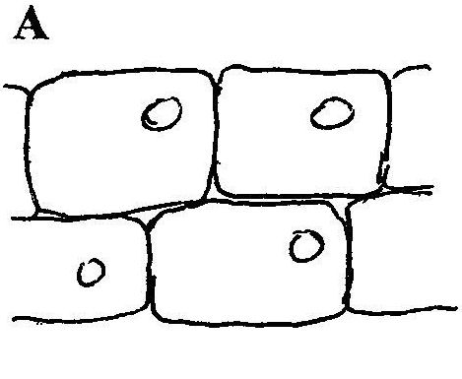
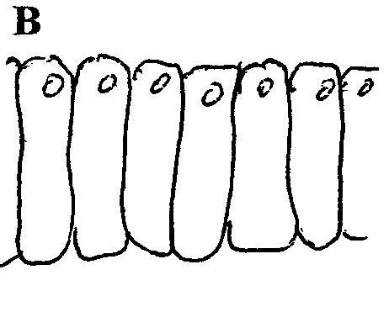
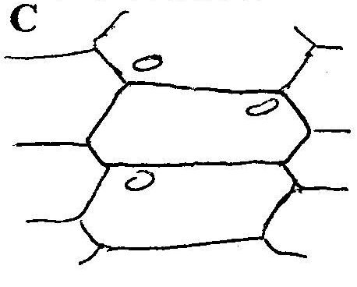
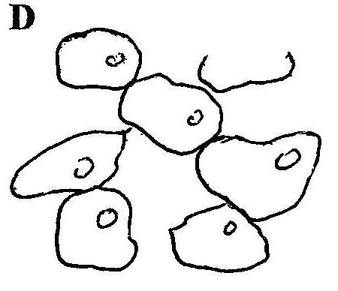
Zwiebelhäutchen mikroskopieren:

Slide 52
Zwiebelhäutchen mikroskopieren:
Anordnung beschreiben
- Aussehen beschreiben

Slide 53
Zwiebelhäutchen mikroskopieren:
Anordnung beschreiben
Aussehen beschreiben
Geht ohne Hilfe so gut wie nicht!

Slide 54
Dafür Wortliste projizieren
rund: kreisrund, oval ...
eckig: dreieckig, viereckig, fünfeckig, sechseckig ...
länglich, quadratisch, unregelmäßig geformt ...
eng zusammen, mit kleinen oder mit großen Zwischen-räumen ...
durcheinander, alle in gleicher Richtung ...

Slide 55
Methodenwerkzeuge einsetzen
Satzgeländer:
wenn die grammatische Struktur zu komplex ist.
wenn die genaue Formulierung bestimmter Satzteile wichtig ist.

Slide 56
Methodenwerkzeuge einsetzen
Satzgeländer:
wenn die grammatische Struktur zu komplex ist.
wenn die genaue Formulierung bestimmter Satzteile wichtig ist.
„Ich beobachte, dass …“

Slide 57
Satzbau entspricht Inhalt

Slide 58
Satzbau entspricht Inhalt
Nachweis mit „Wenn-wenn-dann-Satz“:
Wenn man zu einem Stoff Iod-Lösung gibt und
wenn er sich blau färbt,
dann ist in dem Stoff Stärke enthalten.
VA:
B:
E:

Slide 59
Satzbau entspricht Inhalt
„Je-desto-Sätze“ für Tendenzen:

Slide 60
Satzbau entspricht Inhalt
„Je-desto-Sätze“ für Tendenzen:
„Je länger das Wasser erhitzt wird, desto höher ist seine Temperatur.“
„Je wärmer das Wasser ist, desto weniger Sauerstoff kann sich darin lösen.“

Slide 61
Satzbau entspricht Inhalt
„Je-desto-Sätze“ für Tendenzen:
„Je länger das Wasser erhitzt wird, desto höher ist seine Temperatur.“
Stets die gleiche Formulierung!
Keine Alternativen verwenden wie „umso-desto“, „umso-umso“ usw.

Slide 62
Satzbau entspricht Inhalt
„Je-desto-Sätze“ für Tendenzen:
„Je länger das Wasser erhitzt wird, desto höher ist seine Temperatur.“
JE ist die unabhängige Variable,
DESTO ist die abhängige Variable.

Slide 63
Satzbau entspricht Inhalt
„Je-desto-Sätze“ für Tendenzen:
„Je länger das Wasser erhitzt wird, desto höher ist seine Temperatur.“
JE ist die unabhängige Variable,
DESTO ist die abhängige Variable.
=> Führt zur Diagramm-Arbeit!

Slide 64
Satzbau entspricht Inhalt
„Je-desto-Sätze“ für Tendenzen:
„Die Schülerinnen und Schüler …
… beschreiben in Fachsprache Beziehungen zwischen mehreren Fakten in richtigem Kausalzusammenhang (z. B. je-desto-Beziehungen).“ [6. Klasse LehrplanPLUS]

Slide 65
Satzbau entspricht Inhalt
„Je-desto-Sätze“ für Tendenzen:
LerNT 2017:
Formuliere einen „Je-desto-Satz“, der den im Diagramm erkennbaren Zusammenhang beschreibt, und stelle eine begründete Vermutung über die Ursache des beschrie-benen Fischsterbens im Sommer auf!

Slide 66
Satzbau entspricht Inhalt
„Je-desto-Sätze“ für Tendenzen:
LerNT 2017:
Formuliere einen „Je-desto-Satz“, der den im Diagramm erkennbaren Zusammenhang beschreibt, und stelle eine begründete Vermutung über die Ursache des beschrie-benen Fischsterbens im Sommer auf!
Duden: Imperativ mit Punkt, nicht Rufzeichen

Slide 67
Satzbau entspricht Inhalt
„Je-desto-Sätze“ für Tendenzen:
Einüben, sonst:
„Je desto das Wasser länger erhitzt wird, …!

Slide 68
Kategorisieren
NEU für die Schüler
intellektuell anspruchsvoll

Slide 69
Kategorisieren
Was ist Jura?

Slide 70
Kategorisieren
Was ist Jura?
Jura-Zeit
Jura-Gestein
Jura-Gebirge

Slide 71
Kategorisieren
Was ist Jura?
Jura-Zeit
Jura-Gestein
Jura-Gebirge
Rechtswesen

Slide 72
Kategorisieren
=> Fachbegriffe nicht verkürzen, sondern die Kategorie anhängen!

Slide 73
Kategorisieren
=> Fachbegriffe nicht verkürzen, sondern die Kategorie anhängen!
Beuger-Muskel, Strecker-Muskel
(Bizeps und Trizeps allenfalls zusätz-lich)

Slide 74
Kategorisieren
5. Klasse: Energie-Begriff

Slide 75
Kategorisieren
5. Klasse: Energie-Begriff
Nicht: Wärme, Bewegung, Licht

Slide 76
Kategorisieren
5. Klasse: Energie-Begriff
Nicht: Wärme, Bewegung, Licht
sondern: Wärme-Energie, Bewegungs-Energie, Licht-Energie

Slide 77
Kategorisieren
5. Klasse: Energie-Begriff
Nicht: Wärme, Bewegung, Licht
sondern: Wärme-Energie, Bewegungs-Energie, Licht-Energie,
chemische Energie ohne Bindestrich!

Slide 78
Kategorisieren
Fachbegriffe nicht zu stark verkürzen!
Sauerstoff-Teilchen
Sauerstoff-Atom
Sauerstoff-Molekül
Sauerstoff-Gas
!

Slide 79
Der Bindestrich hilft sicherlich!
Lange Komposita sind v. a. für Auslän-der schwer zu lesen. Der Bindestrich hilft, das Wort zu gliedern.

Slide 80
Der Bindestrich hilft sicherlich!
Der Bindestrich zeigt die Kategorie deutlich an:
Zellenergie
Beugermuskel

Slide 81
Der Bindestrich hilft sicherlich!
Der Bindestrich zeigt die Kategorie deutlich an:
Zellenergie Zell-Energie
Beugermuskel Beuger-Muskel

Slide 82
Der Bindestrich hilft sicherlich!
die Zellsaft-Vacuole, -n
das Linien-Diagramm, -e
die Iod-Lösung
die Bewegungs-Energie

Slide 83
Operatoren
Operatoren sorgen für Klarheit in der Aufgabenstellung, wenn …

Slide 84
Operatoren
Operatoren sorgen für Klarheit in der Aufgabenstellung, wenn …
… sie korrekt eingesetzt werden.

Slide 85
Operatoren
Operatoren sorgen für Klarheit in der Aufgabenstellung, wenn …
… sie korrekt eingesetzt werden.
„Definiere das Auge.“
„Erläutere die Iod-Probe.“

Slide 86
Operatoren
Operatoren sorgen für Klarheit in der Aufgabenstellung, wenn …
… sie korrekt eingesetzt werden.
„Definiere das Auge.“
„Erläutere die Iod-Probe.“

Slide 87
Operatoren
Operatoren sorgen für Klarheit in der Aufgabenstellung, wenn …
… der Schüler weiß, was sie bedeuten.

Slide 88
Operatoren
Operatoren sorgen für Klarheit in der Aufgabenstellung, wenn …
… der Schüler weiß, was sie bedeuten.
=> Explizit einführen, sichern und wiederholt einüben!

Slide 89
Operatoren
Unterstufe:
Eine sorgfältige Auswahl an „Aufgaben-wörtern“!

Slide 90
Operatoren
Unterstufe:
Eine sorgfältige Auswahl an „Aufgaben-wörtern“!
Diese einüben!

Slide 91
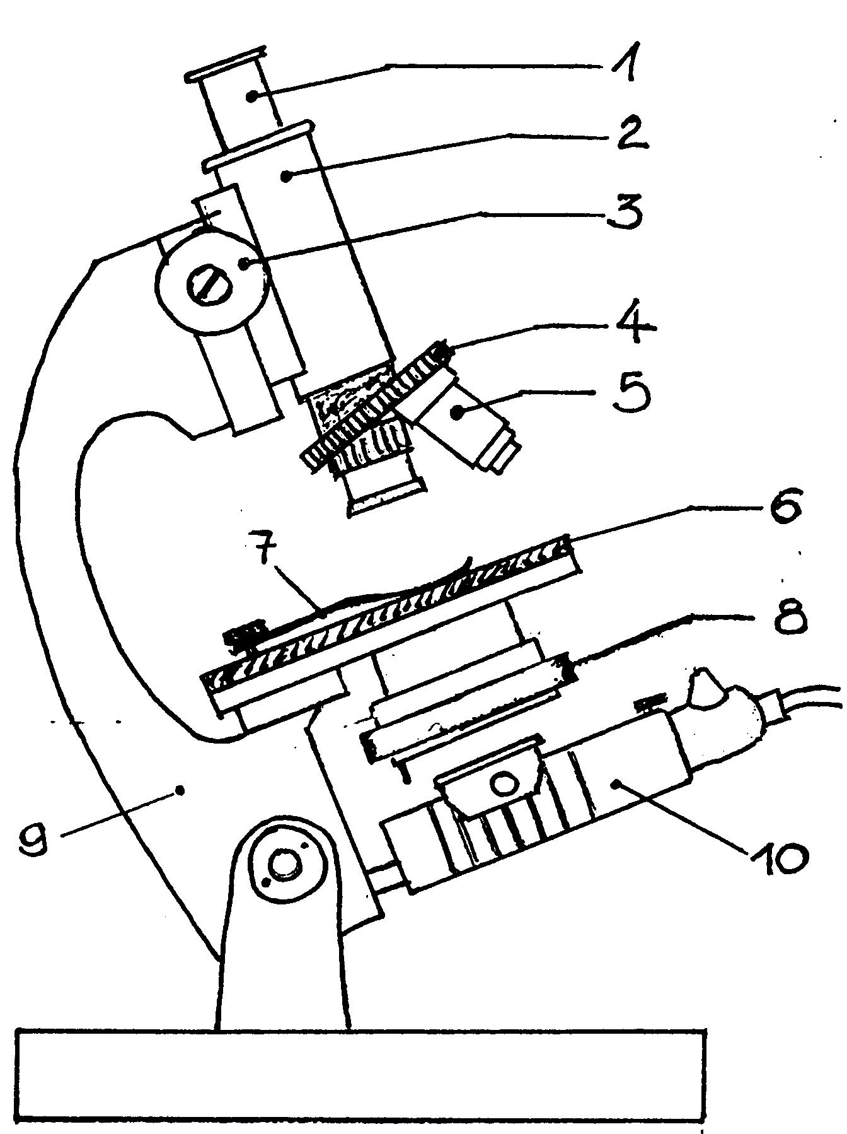
1 Nenn die Teile einer Pflanzenzelle, die eine Tierzelle nicht hat.
2 Zähl zwei Eigenschaften einer Linse auf.
3 Ordne die folgenden Fachbegriffe den Nummern in der Abbildung zu:
__ das Okular, __ das Stativ, __ das Objektiv, __ die Blende.
4 Kreuz die richtigen Aussagen an:
□ Die Kreidezeit ging vor etwa 65 Millionen Jahren zu Ende.
□ Die Triaszeit gehört zum Erdaltertum.
□ Nach dem Erdmittelalter kam die Erdneuzeit.

Slide 92
12 Beurteile, welche Aufgabe zu welcher Antwort passt:
Aufgabe A: Nenn die Lin-sen in einem Mikroskop
(mit Artikel).
Aufgabe B: Begründe, warum ein Mikroskop min-destens zwei Linsen braucht. Verwende dabei die Fachbe-griffe.
Aufgabe C: Beschreib den Weg des Lichts durch die Linsen in einem Mikroskop. Verwende dabei die Fachbegriffe.
Antwort 1: Das Licht geht als erstes durch das Objektiv und danach durch das Okular.
Antwort 2: das Objektiv, das Okular
Antwort 3: Ein Mikroskop vergrößert sehr stark, dazu sind zwei Linsen notwendig, nämlich das Objektiv und das Okular.

Slide 93
Webseite zu sprachsensiblem Unterricht
von Josef Leisen
http://www.sprachsensiblerfachunterricht.de/
Hinweis darauf in meinem Skript zum Thema (www.bio-nickl.de)

Slide 94
ENDE
von Teil 4

